Slide 1
MEET ITALY – VET
Mobility for employability
Br. projekta:
2016-1-HR01-KA102-022125

Slide 2
Projekt mobilnosti koji je Hotelijersko-turističkoj i ugostiteljskoj školi odobrila Agencija za mobilnost i programe EU u okviru programa Erasmus+ te dala financijsku potporu iz koje su pokriveni svi troškovi: pripreme, prijevoza, smještaja, organizacije praktične nastave i povratka.

Slide 3
Cilj projekta:
Projektom se želi omogućiti stjecanje kompetencija u hotelijersko-turističkim i ugostiteljskim zanimanjima kako bi učenici u budućnosti bili konkurentniji na tržištu rada.

Slide 4
Učenici uključeni u projekt
Učenici četvrtih razreda, zanimanje hotelijersko-turistički tehničar
Tijekom trajanja projekta (2016., 2017.) u mobilnost je uključeno 60 učenika

Slide 5
Kriteriji za odabir sudionika:
postignut uspjeh u školi
zainteresiranost za usavršavanjem u internacionalnoj okolini
sudjelovanje na natjecanjima, uzorno vladanje, preporuka nastavnika
motivacijsko pismo

Slide 6
Bergamo,Italija 3.10.2017-25.10.2017
Pogled na stari dio grada Citta Alta s glavne prometnice.

Slide 7
Stručna praksa
Barbara Čemeljić, Icreatours
Maria Puhalović, Fuori Porta

Slide 8
Matija Florani, Villa Priula
Lea Pernar, Botton D’oro

Slide 9
Mario Smakaus, hotel Bigio
Baldo Karinja, hotel Riposo

Slide 10
Kristina Pleško, Uptown B’N’B
Ivana Goa Majdandžić, hotel Piemontese

Slide 11
Karla Tepša, hostel Bergamo Centrale
Petra Burić, I.A.T Bergamo, Citta Alta

Slide 12
Matea Jagnjić i Ana Vicković, Auryn Viaggi

Slide 13
Klara Mikecin i Jelena Aničić, Turismo Bergamo

Slide 14
Luka Škara, Ostello Monterosso
Pronto!

Slide 15
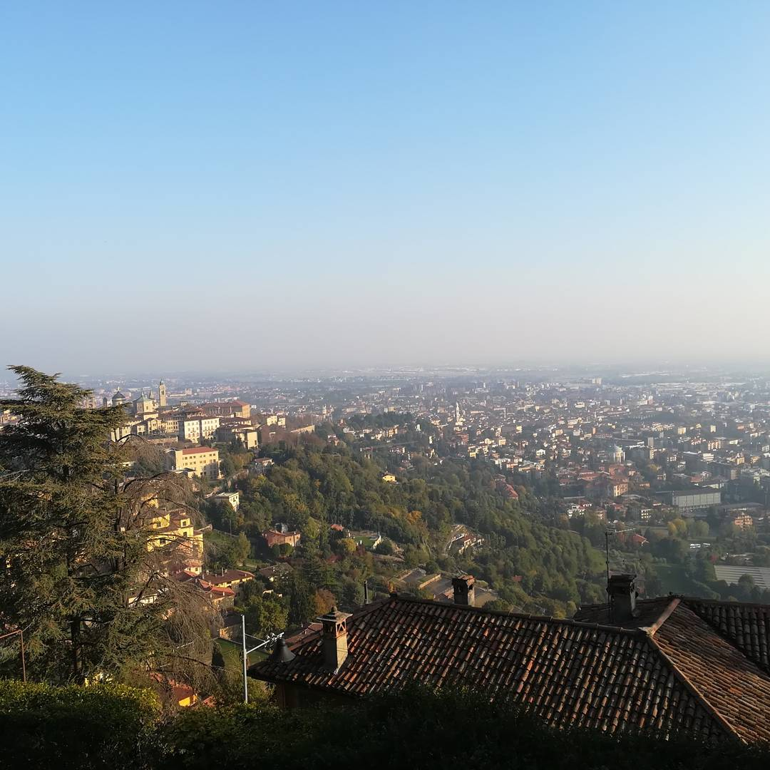
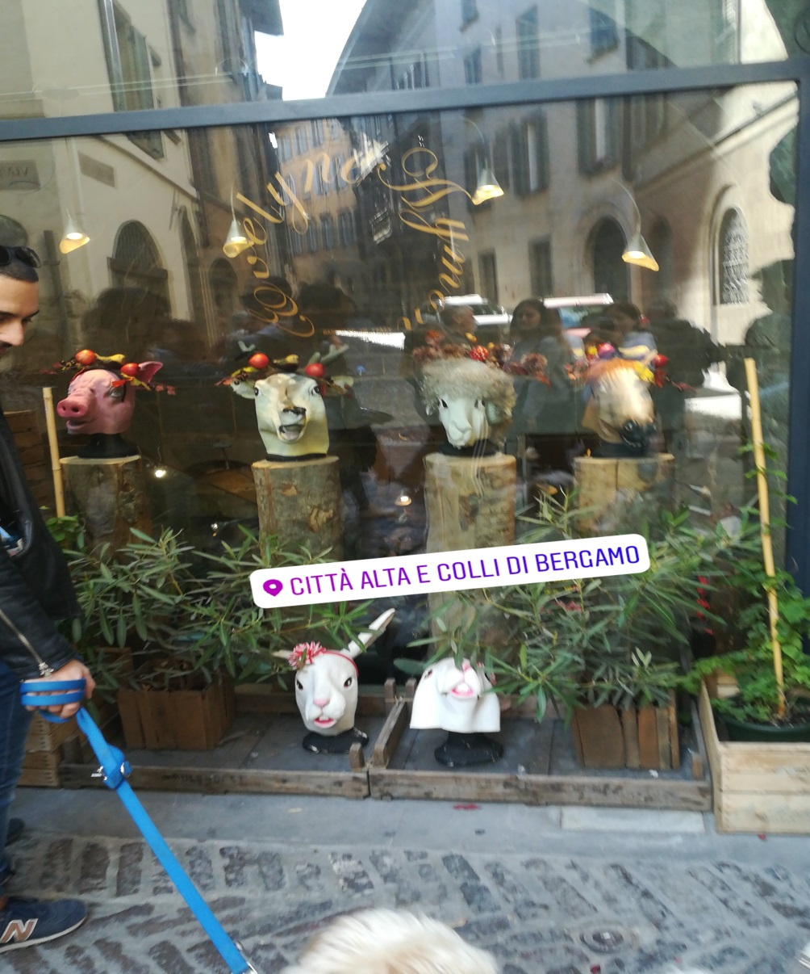
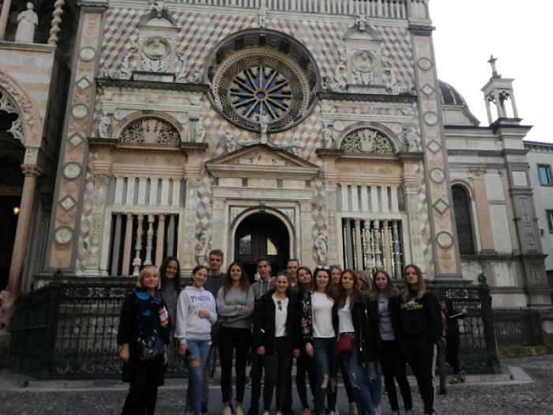
Izleti
Citta Alta, Bergamo

Slide 16
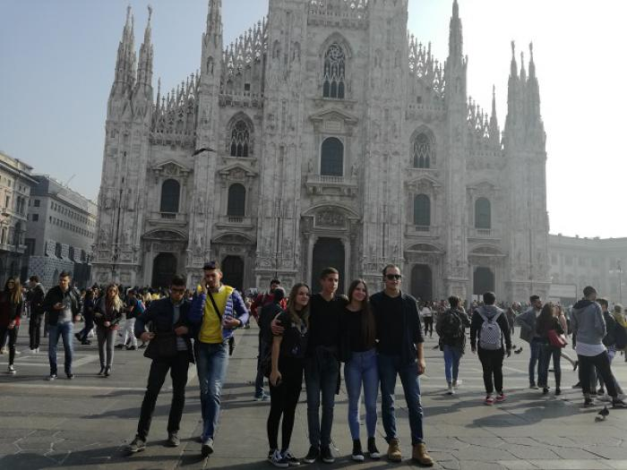
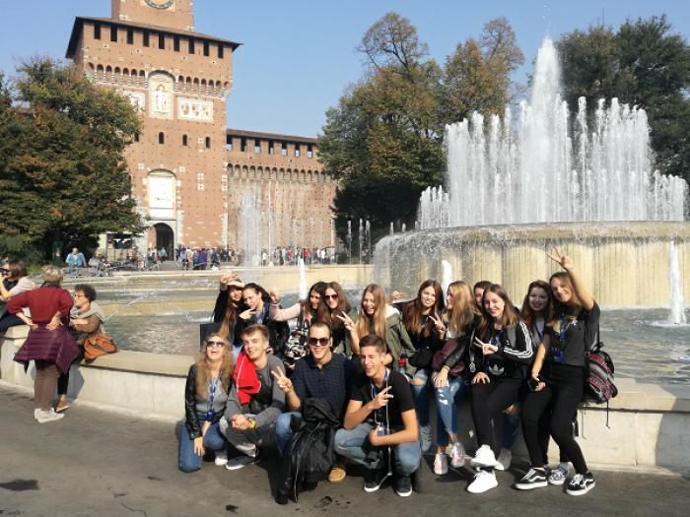
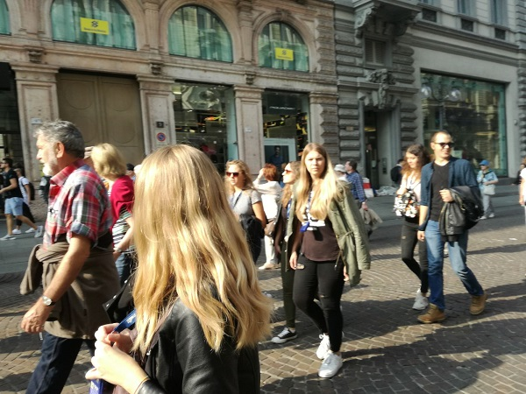
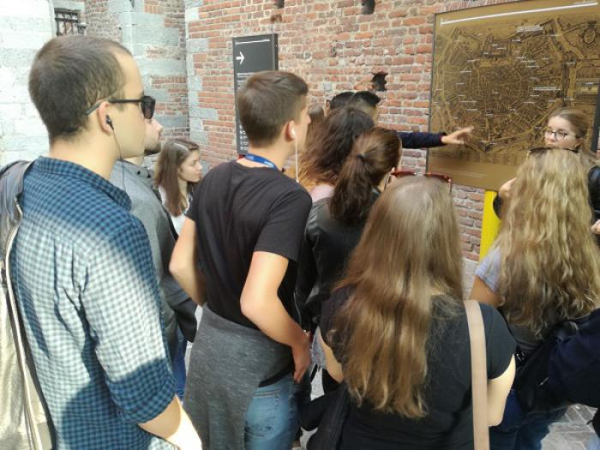
Milano

Slide 17
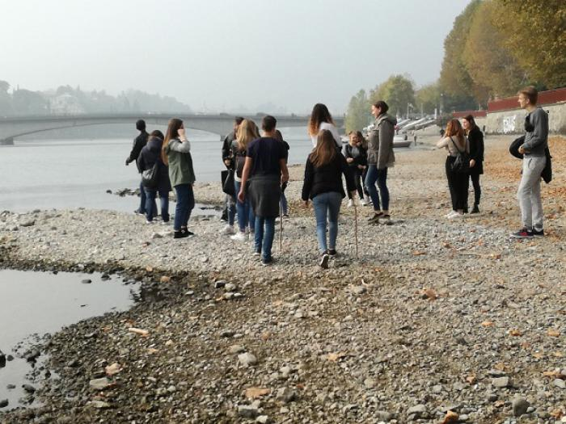
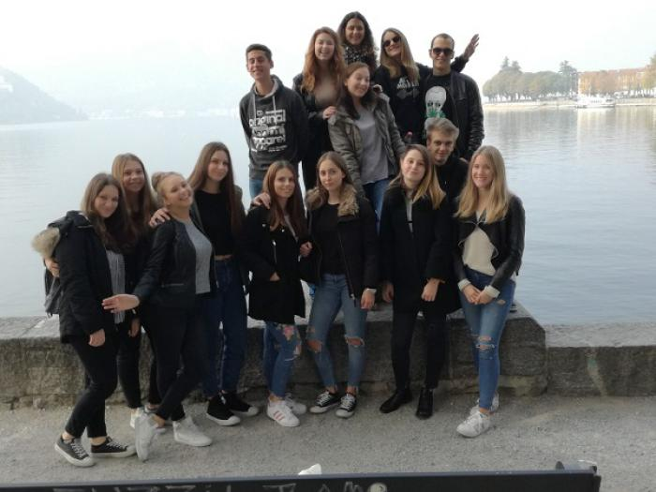
Lecco

Slide 18
Dobrobiti Erasmus+ projekta:
Stekli smo nova radna iskustva
Dobili smo certifikate za lakše buduće zaposlenje
Poboljšali smo svoje govorne i jezične vještine
Upoznali smo talijansku kulturu i običaje
Stekli smo nova i učvrstili stara prijateljstva
Upoznavali smo i istraživali nova mjesta (Bergamo, Milano, Lecco,...)

Slide 19
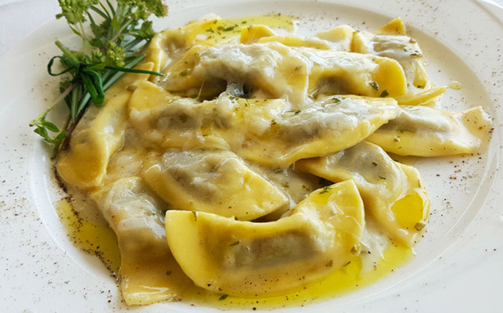
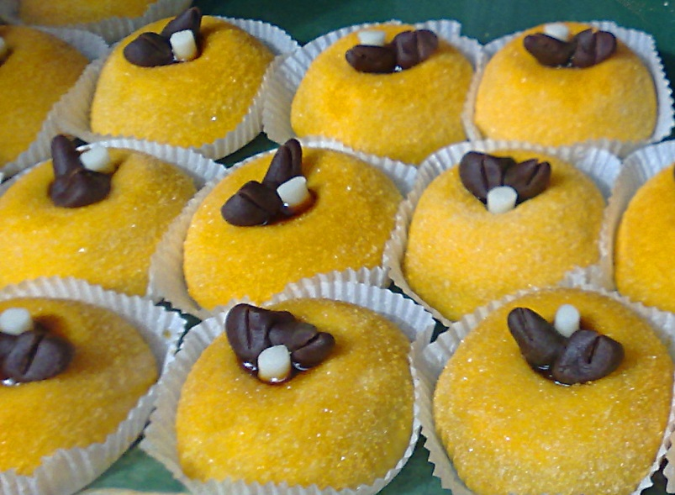
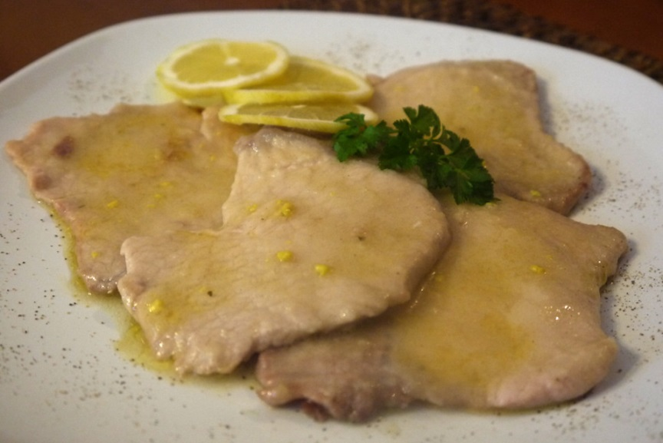
Upoznali smo tradicionalnu kuhinju
Casoncelli alla Bergamasca, scaloppine,Polenta e Osei...

Slide 20
Zabavljali smo se
Sastanak G7 o agrikulturi u Bergamu u vrijeme našeg boravka (vidjeli smo kako funkcionira grad u vrijeme velikih sastanaka)

Slide 21
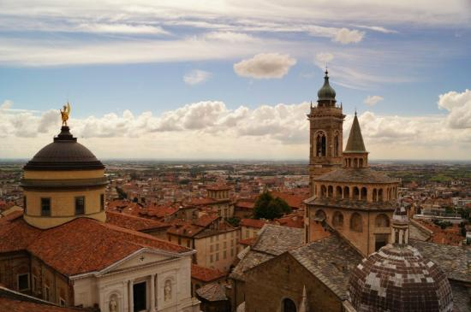
HVALA NA POZORNOSTI!

